Slide 1


Slide 2





ẾCH CON VỀ NHÀ

Slide 3












Học tiếp

Slide 4




Từ nào có chứa âm b
A. mẹ
B. bà
C. hà
d. anh

Slide 5
Từ nào không chứa âm b
A. ba ba
B. cá

Slide 6
Đọc to các từ sau đây:
ba, ba ba

Slide 7
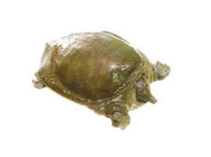
Hình ảnh này tương ứng với từ nào dưới đây?
A. bà
B. ba ba

Slide 8

Con số này tương ứng với từ nào dưới đây?
A. ba
B. bốn

Slide 9






3
Bài
C c
$$́$$
Notes:
Thiết kế: Hương Thảo – Zalo 0972115126

Slide 10



Tiết 1

Slide 11

Nhận biết
1
Nam và bố câu cá.
Notes:
Thiết kế: Hương Thảo – Zalo 0972115126

Slide 12

c
Notes:
Bài giảng thiết kế bởi: Hương Thảo – Zalo 0972115126

Slide 13
Đọc
2
c
c
a
c
a
ca
ca
́
Notes:
Bài giảng thiết kế bởi: Hương Thảo- zalo 0972.115.126

Slide 14
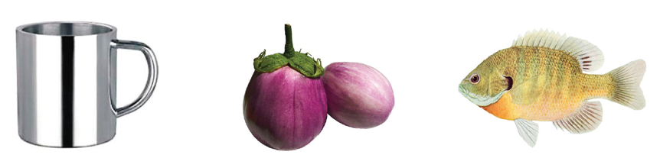
Đọc
2
ca
cà
cá
Notes:
Bài giảng thiết kế bởi: Hương Thảo- zalo 0972.115.126

Slide 15

c
c
a
c
a
$$́$$
ca
ca
c
ca
cà
c
c
cá
̀
Notes:
Bài giảng thiết kế bởi: Hương Thảo- zalo 0972.115.126

Slide 16



GV ĐIỀN VÀO ĐÂY
GV ĐIỀN VÀO ĐÂY
GV ĐIỀN VÀO ĐÂY
GV ĐIỀN VÀO ĐÂY

Slide 17


